Slide 1
3.1 半导体的基本知识
3.1.1 半导体材料
3.1.3 本征半导体
3.1.2 半导体的共价键结构
3.1.4 杂质半导体

Slide 2
3.1.1 半导体材料
根据物体导电能力(电阻率)的不同，来划分导体、绝缘体和半导体。
典型的半导体有硅Si和锗Ge以及砷化镓GaAs等。

Slide 3
3.1.3 本征半导体
纯净的晶体结构的半导体。
经过加工的半导体材料。
是构成所有半导体器件的基本材料。

Slide 4
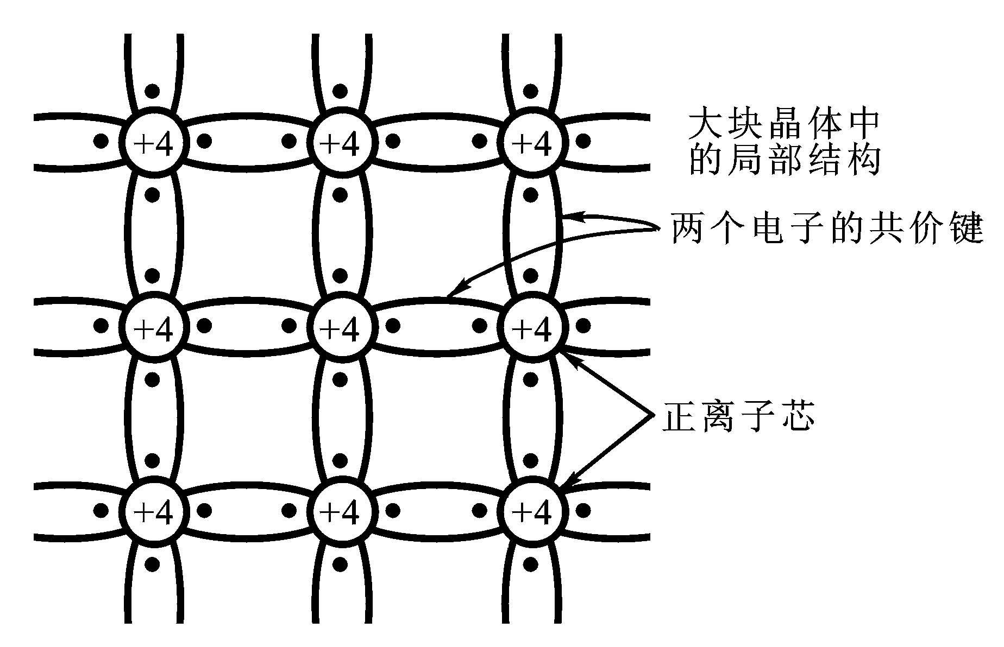
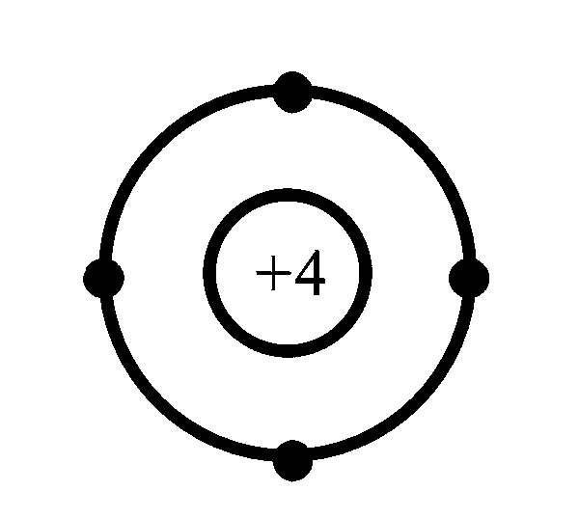
3.1.2 半导体的共价键结构
硅和锗的原子结构简化模型及晶体结构

Slide 5
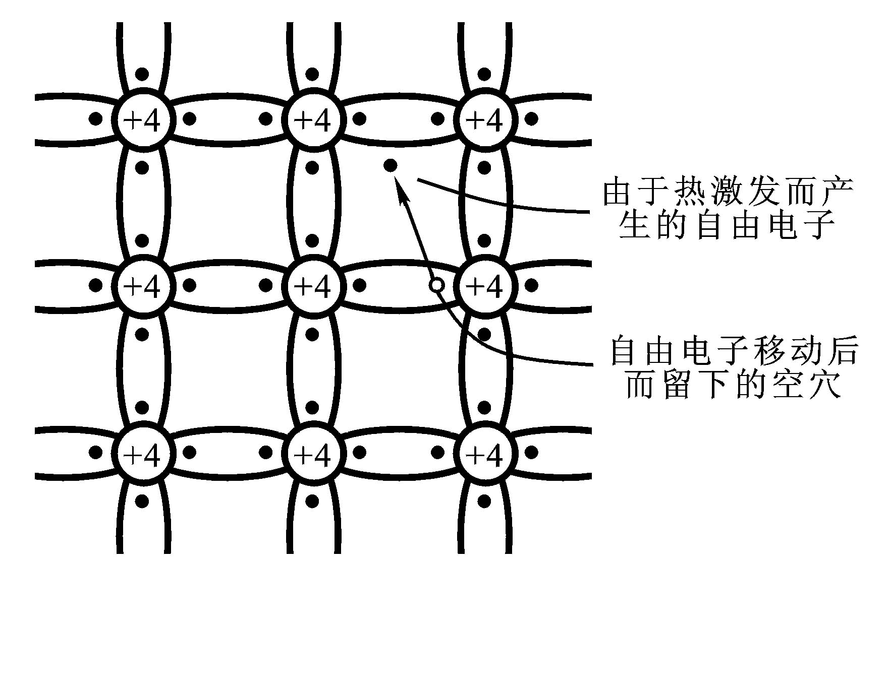
空穴——共价键中的空位。
载流子——托载电荷的粒子。自由电子和空穴
电子空穴对——由热激发而产生的自由电子和空穴对。
复合运动——自由电子与空穴相遇。
空穴的移动——空穴的运动是靠相邻共价键中的价电子依次充填空穴来实现的。
由于随机热振动致使共价键
被打破而产生空穴－电子对

Slide 6
3.1.4 杂质半导体
在本征半导体中掺入某些微量元素作为杂质，可使半导体的导电性发生显著变化。掺入的杂质主要是三价或五价元素。掺入杂质的本征半导体称为杂质半导体。
N型半导体——掺入五价杂质元素（如磷）的半导体。
P型半导体——掺入三价杂质元素（如硼）的半导体。

Slide 7
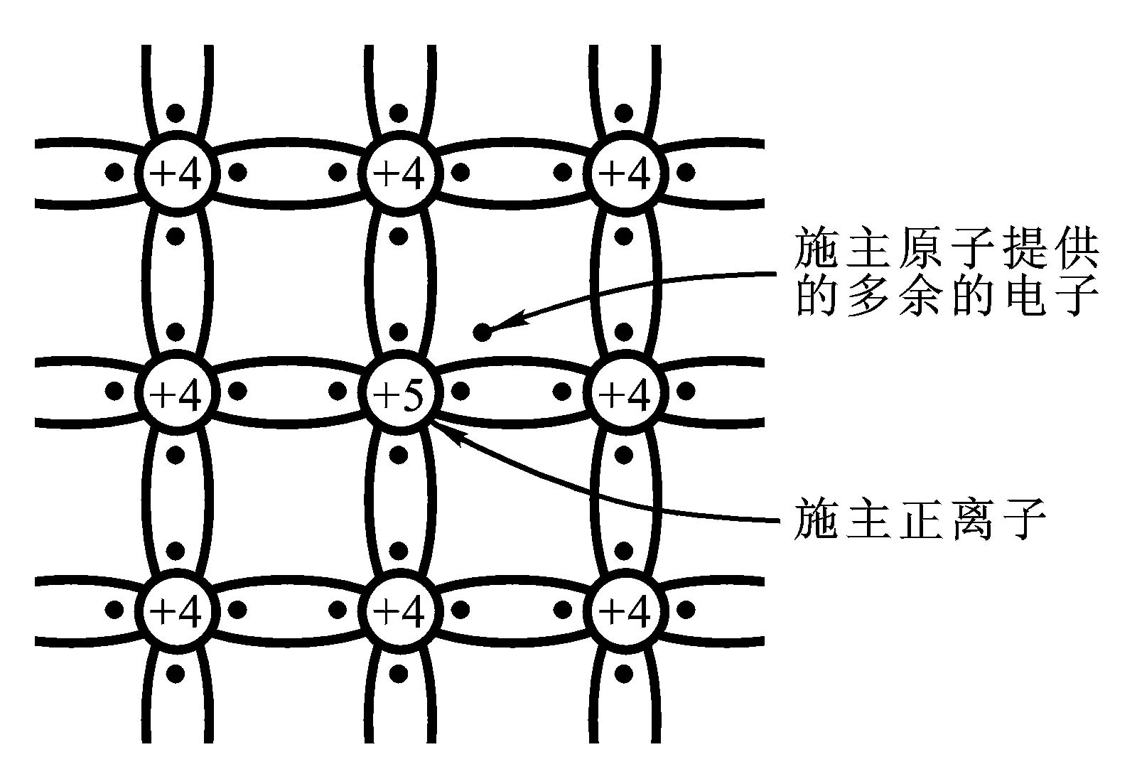
3.1.4 杂质半导体
1. N型半导体
因五价杂质原子中只有四个价电子能与周围四个半导体原子中的价电子形成共价键，而多余的一个价电子因无共价键束缚而很容易形成自由电子。
在N型半导体中自由电子是多数载流子，它主要由杂质原子提供；空穴是少数载流子, 由热激发形成。
提供自由电子的五价杂质原子因带正电荷而成为正离子，因此五价杂质原子也称为施主杂质。

Slide 8
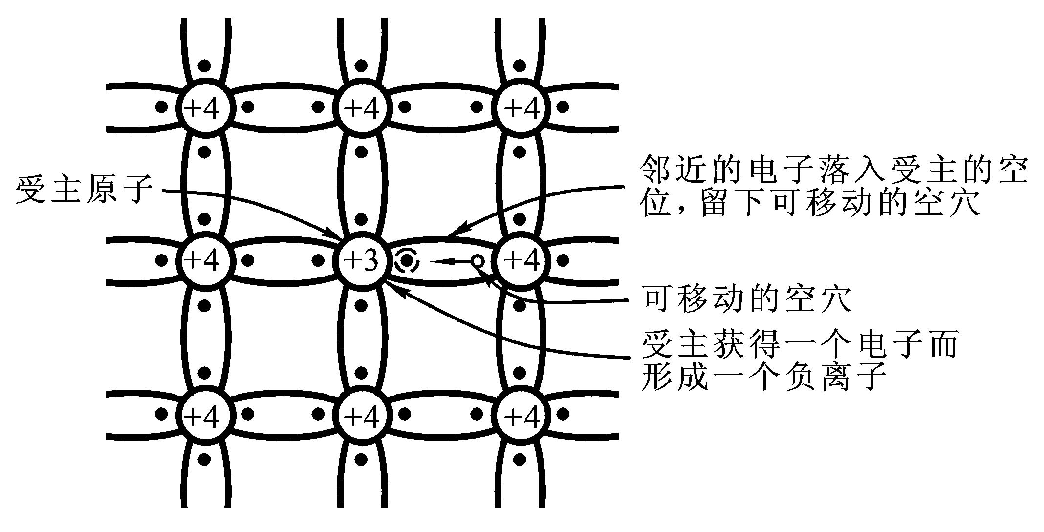
3.1.4 杂质半导体
2. P型半导体
因三价杂质原子在与硅原子形成共价键时，缺少一个价电子而在共价键中留下一个空穴。
在P型半导体中空穴是多数载流子，它主要由掺杂形成；自由电子是少数载流子， 由热激发形成。
空穴很容易俘获电子，使杂质原子成为负离子。三价杂质 因而也称为受主杂质。

Slide 9
3.1.4 杂质半导体
3. 杂质对半导体导电性的影响
掺入杂质对本征半导体的导电性有很大的影响，一些典型的数据如下:
T=300 K室温下,本征硅的电子和空穴浓度:
n = p =1.4×10¹⁰/cm³
1
2
掺杂后 N 型半导体中的自由电子浓度:
n=5×10¹⁶/cm³
本征硅的原子浓度: 4.96×10²²/cm³
3
以上三个浓度基本上依次相差10⁶/cm³ 。

Slide 10
本节中的有关概念
本征半导体、杂质半导体
施主杂质、受主杂质
N型半导体、P型半导体
自由电子、空穴
多数载流子、少数载流子

